Slide 2



Medical Delta | Video

Slide 3
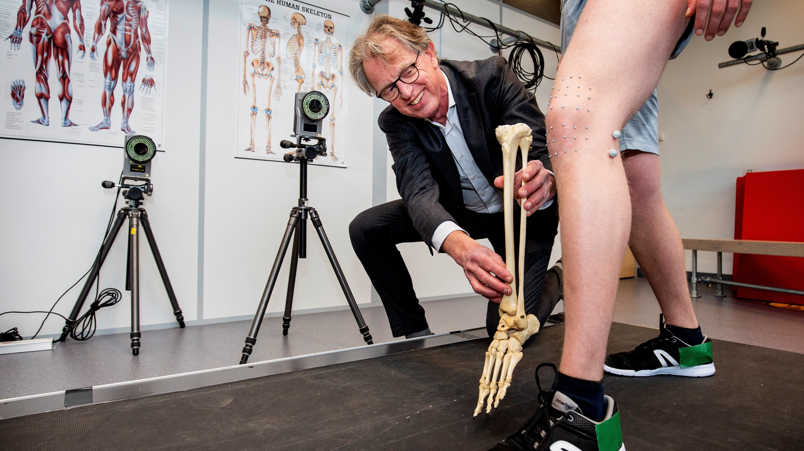
Medical Delta in het kort
Technologische oplossingen voor duurzame zorg
Notes:
De gemiddelde levensverwachting in Europa blijft stijgen. Onder andere door vergrijzing neemt de zorgvraag de komende jaren toe, net als de zorgkosten. Tegelijkertijd willen we langer in goede gezondheid leven. En dat terwijl er steeds minder mensen zijn die zorg kunnen verlenen.
Dit alles vraagt om een transitie van de zorg.
Wij geloven dat technologische innovatie daarin een cruciale rol speelt.
Medical Delta realiseert technologische oplossingen voor duurzame zorg.

Slide 4
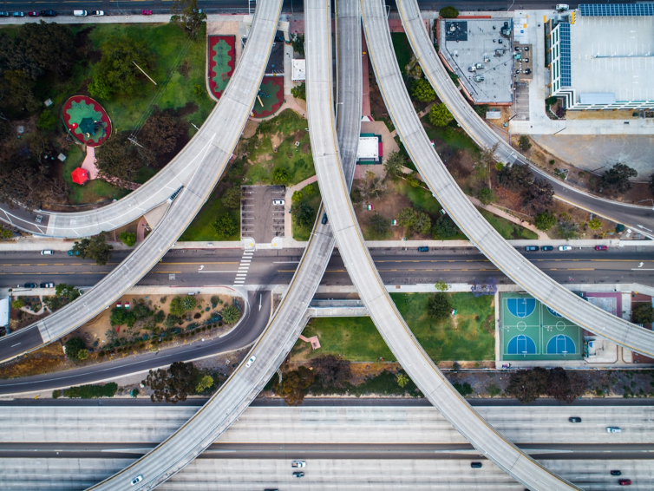
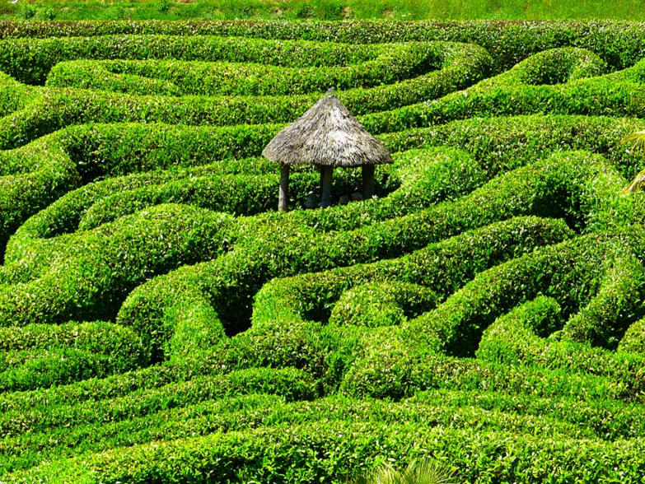
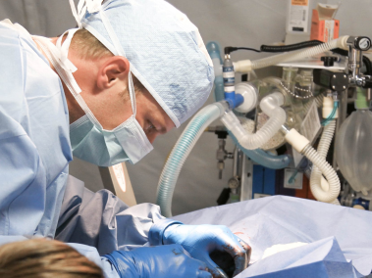
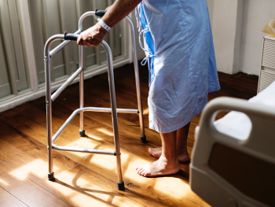
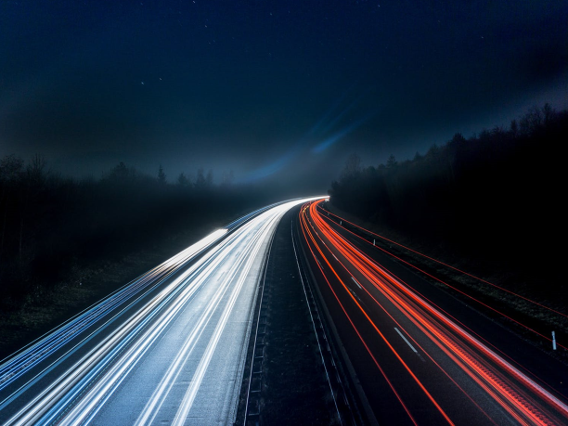
Medical Delta in het kort
Pijlers
Interdisciplinaire samenwerking
Oplossingsgericht
Wetenschappelijke basis
Inbedding zorgpraktijk
Gericht op versnellen
Notes:
Medical Delta kenmerkt zich door vijf pijlers:
Interdisciplinaire samenwerking. Al sinds de oprichting van Medical Delta in 2006 is dat de basis voor alles wat we doen: vanuit verschillende disciplines samen naar een probleem kijken; de ingenieur helpt de arts een probleem op te lossen. Samenwerking tussen disciplines leidt tot veelbelovende innovaties.
Oplossingsgericht. Alle wetenschappelijke programma’s van Medical Delta hebben een duidelijk doel. We onderzoeken niet om het onderzoeken, maar om daadwerkelijke problemen op te lossen.
Wetenschappelijke basis. Een belangrijk kenmerk voor Medical Delta. Alles wat we doen, is wetenschappelijk gevalideerd en is open voor iedereen.
Inbedding in de zorgpraktijk. Bij veel onderzoeken zijn zorgprofessionals of patiënten nauw betrokken – vaak al vanaf de beginfase. Met name de hogescholen met hun Living Labs, slaan een brug naar de zorgpraktijk.
De activiteiten van Medical Delta zijn altijd gericht op versnellen. Of het nu gaat om versnellen van onderzoek, versnellen van het proces van prototype naar klinische validatie of het testen van innovaties met praktijkpartners. Versnelling vindt plaats in de living labs, in de interdisciplinaire onderzoeksconsortia en in de publiek-private consortiaprojecten waarin wetenschappers, praktijkpartners en bedrijven samenwerken.
Deze kernwaarden vormen vanaf de start van Medical Delta de basis, en zullen dat ook in de komende jaren zijn.

Slide 5
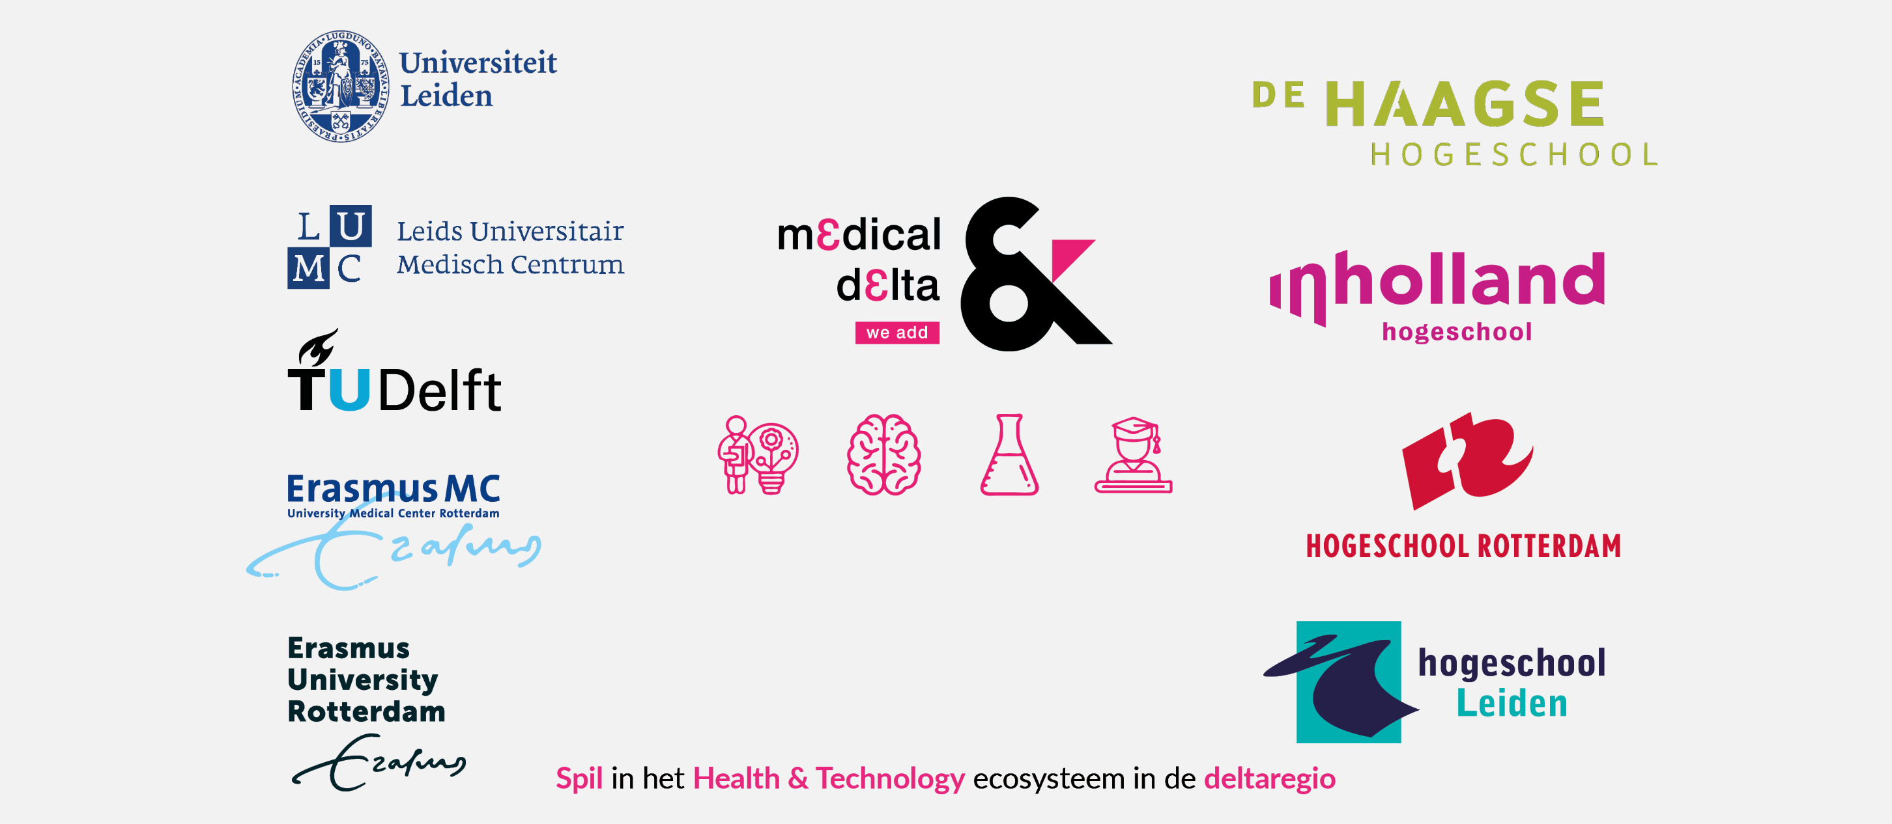
Medical Delta in het kort
⁵⁰⁰
^{Wetenschappers}
¹⁶
^{Programma’s}
⁹
^{Living labs}
³²
^{Medical Delta hoogleraren}
Notes:
Medical Delta is opgericht door de drie universiteiten en twee academische medische centra in Zuid-Holland. Later zijn ook de vier hogescholen aangesloten.
Zo’n 360 onderzoekers van verschillende disciplines werken nauw samen aan dertien wetenschappelijke programma’s. Dat doen zij onder andere met tien Medical Delta Living Labs.
Daarmee vormt Medical Delta de spil in het Health & Technology ecosysteem in de deltaregio.

Slide 6
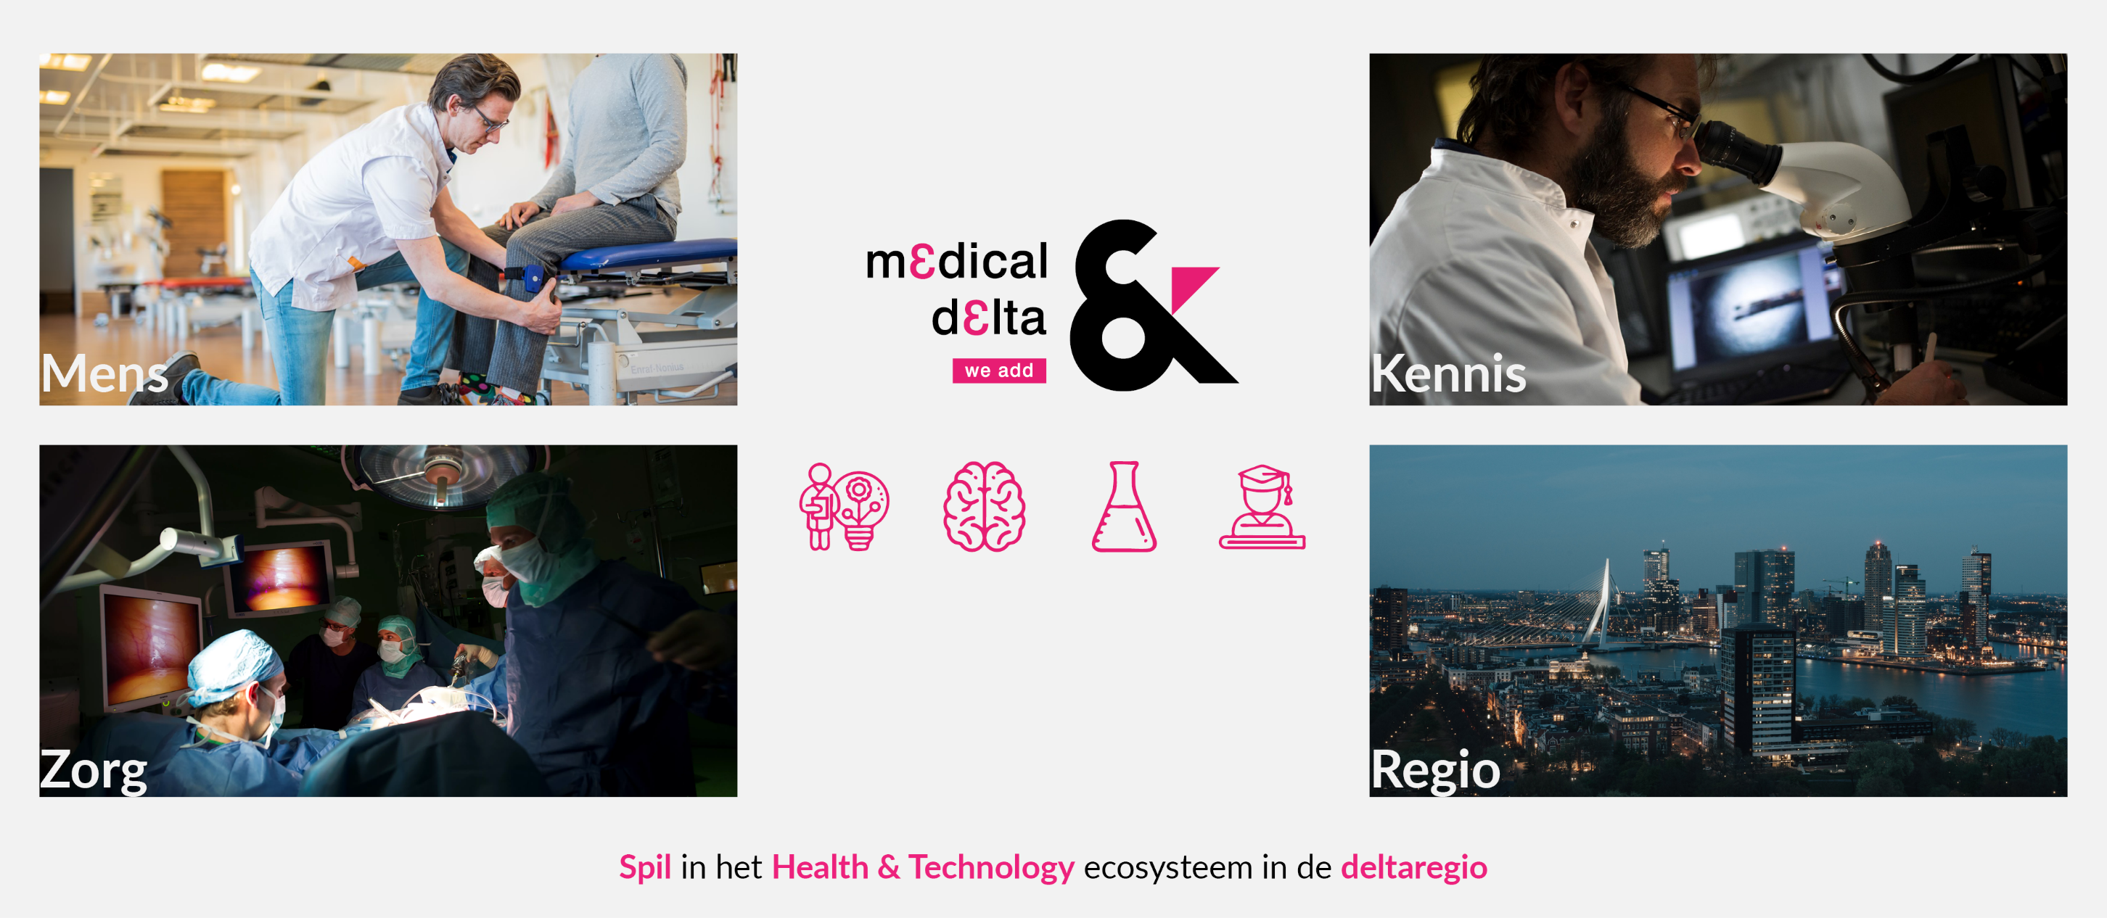
Medical Delta in het kort
Impact op
⁵⁰⁰
^{Wetenschappers}
¹⁶
^{Programma’s}
⁹
^{Living labs}
³²
^{Medical Delta}
^{hoogleraren}
Notes:
Met deze aanpak genereert Medical Delta impact. Impact op:
de mens en zijn gezondheid.
de zorg in zijn geheel en op de zorgprofessional.
wetenschappelijke kennis.
de economie van de regio
Met de regio, voor de wereld.
Kort samengevat is dat waar Medical Delta voor staat en voor gaat.

Slide 7
Overzicht programma’s en labs

Slide 10
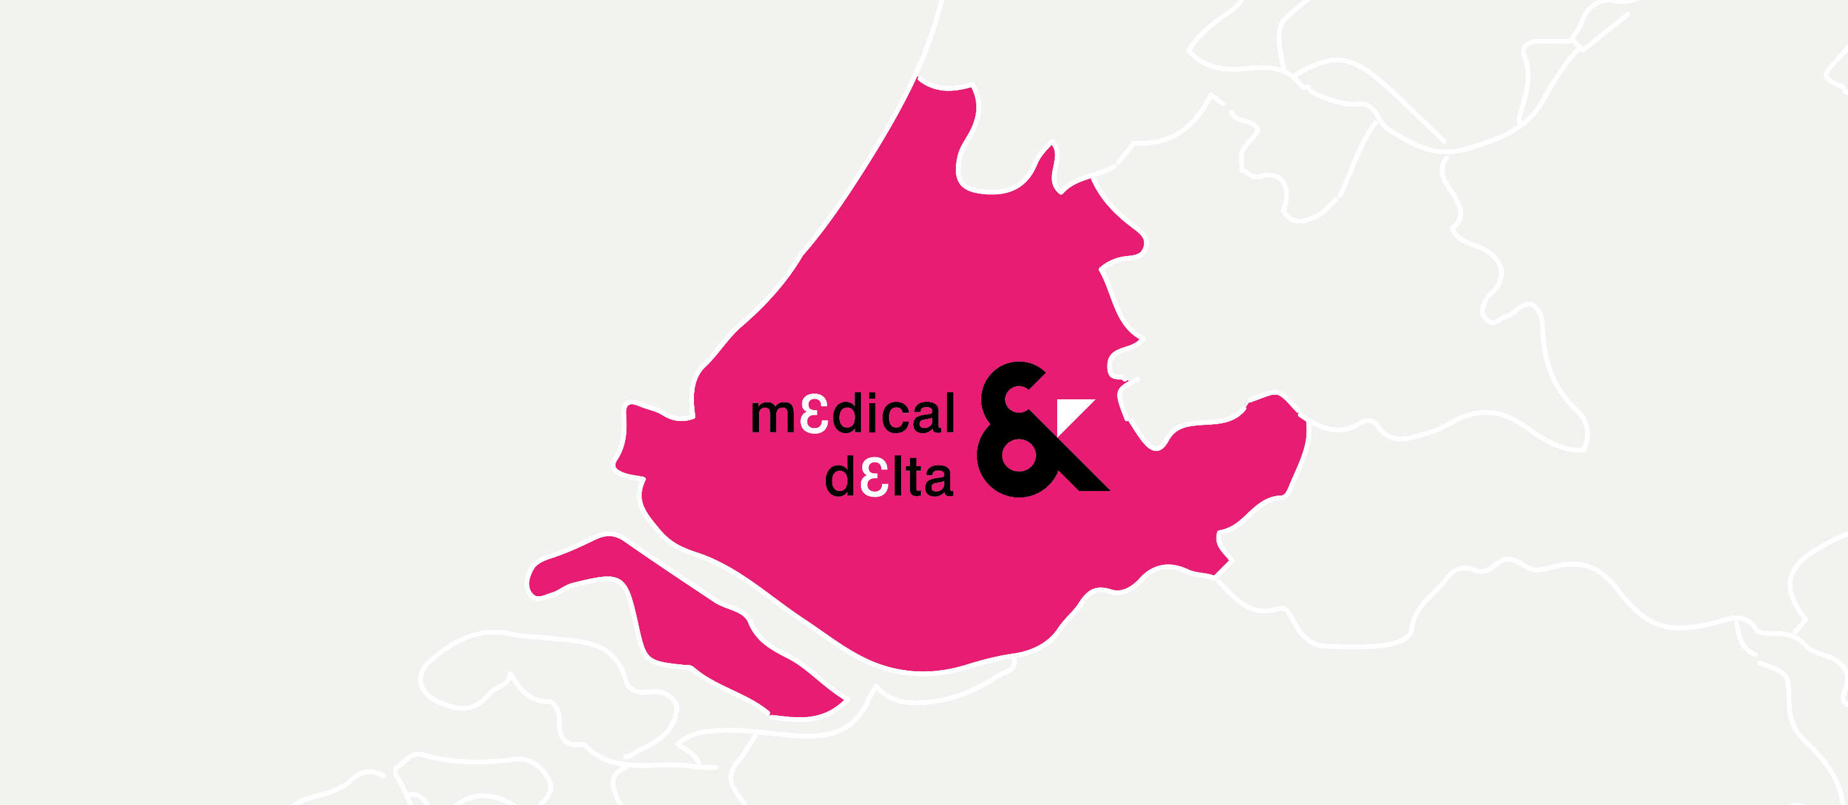
Kaart

Slide 11
Notes:
In deze slide kunt u een vierkante foto toevoegen. De foto wordt automatisch bijgesneden naar een formaat van 14,69 cm hoog en 16,96 cm breed.
Klik op het pictogram en kies uit uw bestanden welke foto u wilt gebruiken.

Slide 12
Notes:
In deze slide kunt u een staande foto toevoegen. De foto wordt automatisch bijgesneden naar een formaat van 14,69 cm hoog en 9,79 cm breed (verhouding 15x10 cm)
Klik op het pictogram en kies uit uw bestanden welke foto u wilt gebruiken.

Slide 13
Notes:
In deze slide kunt u een beeldvullende liggende foto toevoegen. De foto wordt automatisch bijgesneden naar een formaat van 14,69 cm hoog en 33,87 cm breed.
Klik op het pictogram en kies uit uw bestanden welke foto u wilt gebruiken.

Slide 14
Notes:
In deze slide kunt u 4 liggende foto’s toevoegen. De foto wordt automatisch bijgesneden naar een formaat van 7,3 cm hoog en 16,89 cm breed.
Klik op het pictogram en kies uit uw bestanden welke foto u wilt gebruiken.

Slide 15
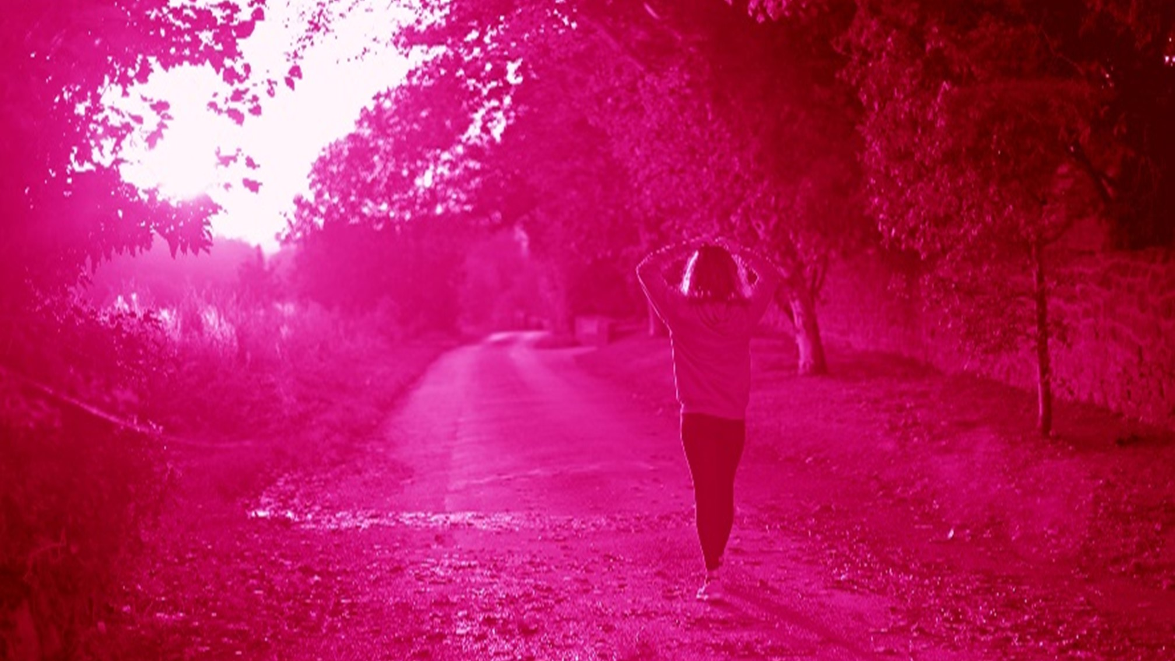

Bedankt voor uw aandacht

